Slide 1
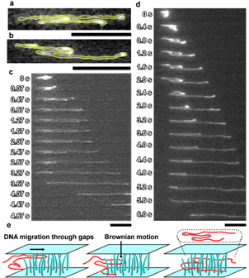
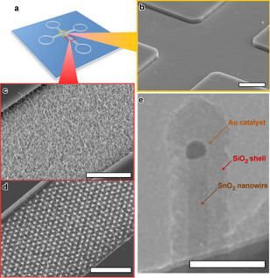
分子・物質合成プラットフォーム （名古屋大学）
【別紙１】
Molecule & Material Synthesis / Nagoya University
平成25年度トピックス
分子・物質合成プラットフォームにおける利用成果
微細流路中に合成したナノワイヤ構造体を用いた
ＤＮＡ解析(S-13-NU-0041)
ª大阪大学産業科学研究所, ^{b}名古屋大学
柳田剛ª,Sakon Rahongª,川合知二ª,安井隆雄^{b},加地範匡^{b},馬場嘉信^{b}
【研究目的】
長鎖ＤＮＡ分子をゲーティングナノポア検出部へと導入する分子挙動制御技術は次々世代シーケンサーの実現に向けた重要な課題でした。微細流路中でランダムコイル形状のＤＮＡ分子を伸長しその挙動を制御するためにはＤＮＡ分子と同程度サイズのナノ構造が要求され、既存のプロセス技術では作製するのが非常に困難でした。本研究では、微細流路中の狙った空間位置に自己組織化ナノワイヤ構造体を配置する技術を確立し、その新規ナノ構造体を用いて長鎖ＤＮＡ分子の挙動を１分子レベルで制御する試みを行いました。
【成 果】
本研究では、ガラス基板上に微細流路を作製した後に気液固反応法を用いて酸化錫ナノワイヤを合成することで、世界で初めて、微細流路中にナノワイヤ構造体を作製することに成功しました。次に、この微細流路中のナノワイヤ構造体中に長鎖ＤＮＡを電気泳動させる事によって、１分子レベルで長鎖ＤＮＡを伸長させることに成功しました。加えて、詳細な１分子観察から長鎖ＤＮＡがナノワイヤ構造体とＷ型という従来のナノ構造では極めて珍しい接触状態を示すことが明らかになりました。本成果は、アメリカ化学会 ＡＣＳ Ｎａｎｏ, ２０１３, ７, ３０２９として出版されました。
図1. 微細流路中に作製されたナノワイヤ構造体の模式図・SEM画像・TEM画像(左)とナノワイヤ構造体によりランダムコイル形状から伸長された長鎖DNAの1分子観察結果(右)

